Slide 1
Clase XIV: Ley de Ampere-Maxwell Ley de Faraday
Física 2

Slide 2
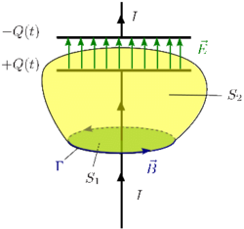
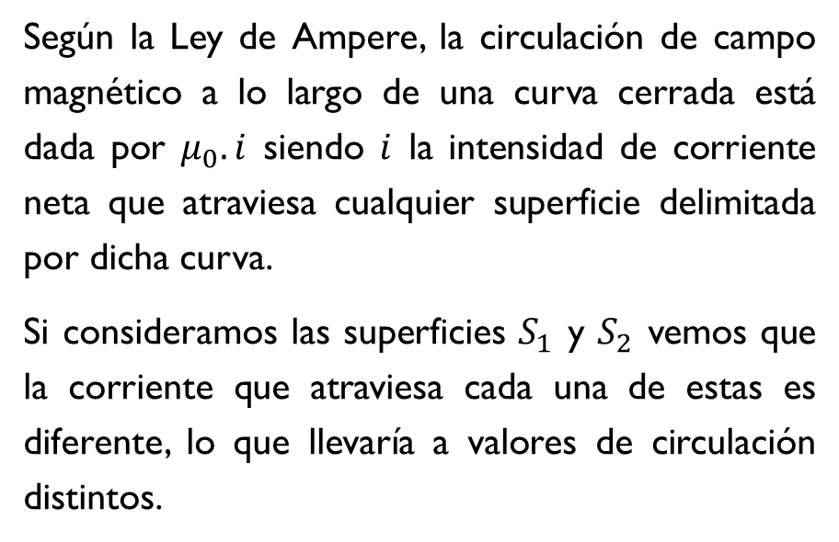
Ley de Ampere - Generalización
Según la Ley de Ampere, la circulación de campo magnético a lo largo de una curva cerrada está dada por $μ_{0}.i$ siendo $i$ la intensidad de corriente neta que atraviesa cualquier superficie delimitada por dicha curva.
Si consideramos las superficies $S_{1}$ y $S_{2}$ vemos que la corriente que atraviesa cada una de estas es diferente, lo que llevaría a valores de circulación distintos.

Slide 3
Ley de Ampere - Generalización
La corriente que circula por el conductor se corta en una placa del capacitor y continua por el conductor desde la otra placa. Pero, ¿es realmente discontinua la corriente o fluye de alguna manera dentro del capacitor?
Entre las placas del capacitor existe un campo eléctrico. Mientras el capacitor se está cargando, aumenta el campo eléctrico entre sus placas. Cuando se carga completamente, la corriente es nula y desaparece la contradicción.

Slide 4
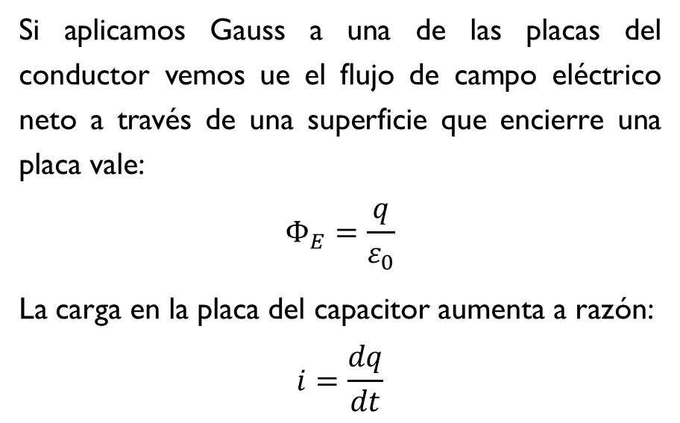
Ley de Ampere - Generalización
Si aplicamos Gauss a una de las placas del conductor vemos ue el flujo de campo eléctrico neto a través de una superficie que encierre una placa vale:
$$Φ_{E}=\frac{q}{ε_{0}}$$
La carga en la placa del capacitor aumenta a razón:
$$i=\frac{dq}{dt}$$

Slide 5
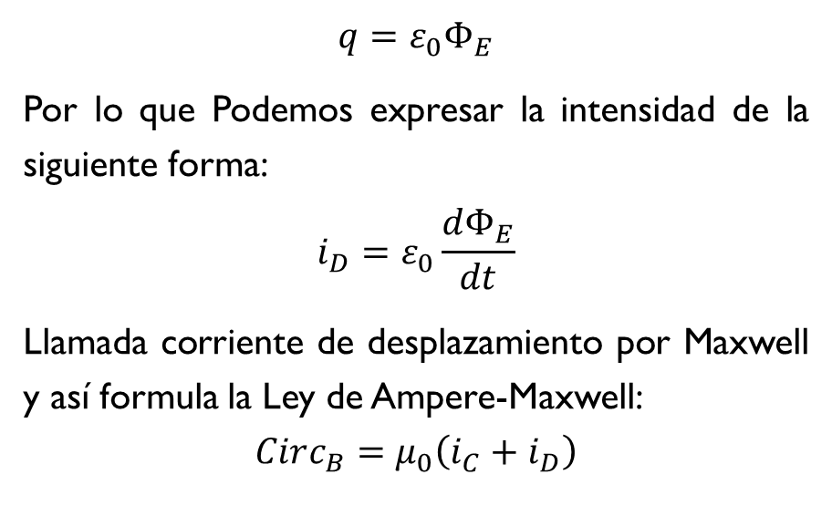
Ley de Ampere - Generalización
$$q=ε_{0}Φ_{E}$$
Por lo que Podemos expresar la intensidad de la siguiente forma:
$$i_{D}=ε_{0}\frac{dΦ_{E}}{dt}$$
Llamada corriente de desplazamiento por Maxwell y así formula la Ley de Ampere-Maxwell:
$$Circ_{B}=μ_{0}\left(i_{C}+i_{D}\right)$$

Slide 6
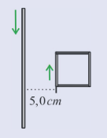
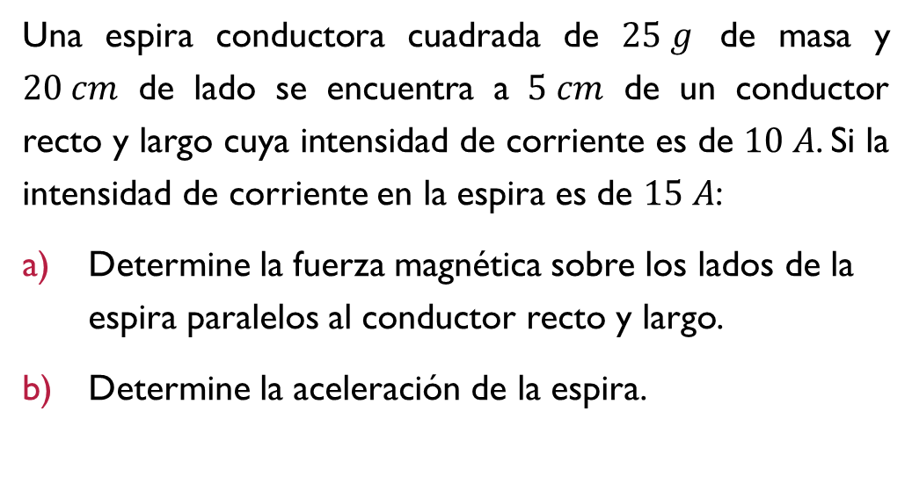
Ejemplo 1
Una espira conductora cuadrada de $25 g$ de masa y $20 cm$ de lado se encuentra a $5 cm$ de un conductor recto y largo cuya intensidad de corriente es de $10 A$. Si la intensidad de corriente en la espira es de $15 A$:
Determine la fuerza magnética sobre los lados de la espira paralelos al conductor recto y largo.
Determine la aceleración de la espira.

Slide 7
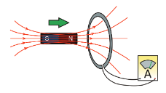
Ley de Faraday-Lenz
Imaginemos una espira conductora y un imán colocado en su cercanía como muestra el dibujo. Al acercar o alejar el imán de la espira aparece en ella una corriente eléctrica que puede evidenciarse conectando un amperímetro.
La corriente que se induce en la espira indica la presencia de un campo eléctrico en la zona donde está ubicada. Ese campo eléctrico existe más allá de la presencia de la espira, es decir, la espira actúa como testigo

Slide 8
Ley de Faraday-Lenz
Se observa que a mayor velocidad mayor es la corriente inducida.
$$\left|Circ_{E}\right|=\left|\frac{dΦ_{B}}{dt}\right|$$

Slide 9
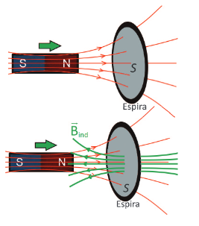
La regla de lenz
El campo magnético generado por la corriente inducida tiene un sentido tal que se opone a la variación de flujo de campo magnético causante de dicha corriente.
$$Circ_{E}=−\frac{dΦ_{B}}{dt}$$
Es otra forma de ver la conservación de la energía.
Una aplicación tecnológica de esto son los frenos magnéticos.

Slide 10
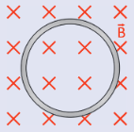
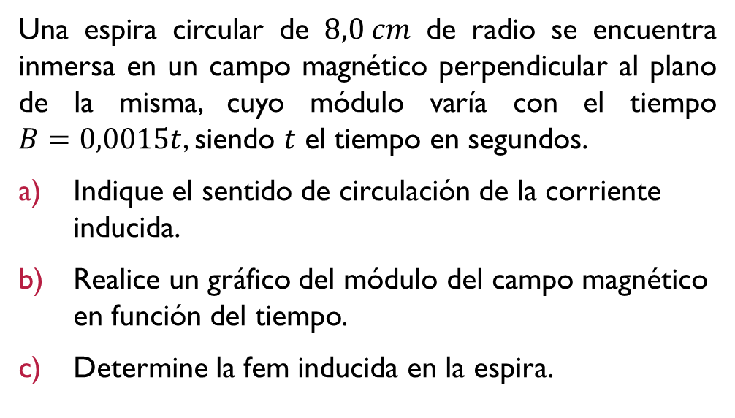
Ejemplo 2
Una espira circular de $8,0 cm$ de radio se encuentra inmersa en un campo magnético perpendicular al plano de la misma, cuyo módulo varía con el tiempo $B=0,0015t$, siendo $t$ el tiempo en segundos.
Indique el sentido de circulación de la corriente inducida.
Realice un gráfico del módulo del campo magnético en función del tiempo.
Determine la fem inducida en la espira.

Slide 11
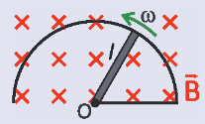
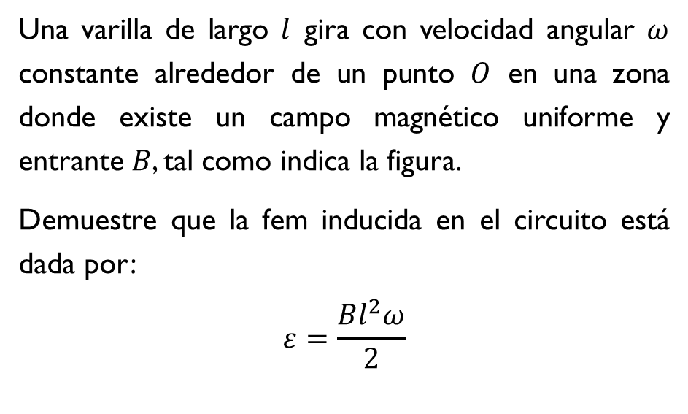
Ejemplo 3
Una varilla de largo $l$ gira con velocidad angular $ω$ constante alrededor de un punto $O$ en una zona donde existe un campo magnético uniforme y entrante $B$, tal como indica la figura.
Demuestre que la fem inducida en el circuito está dada por:
$$ε=\frac{Bl^{2}ω}{2}$$

Slide 12
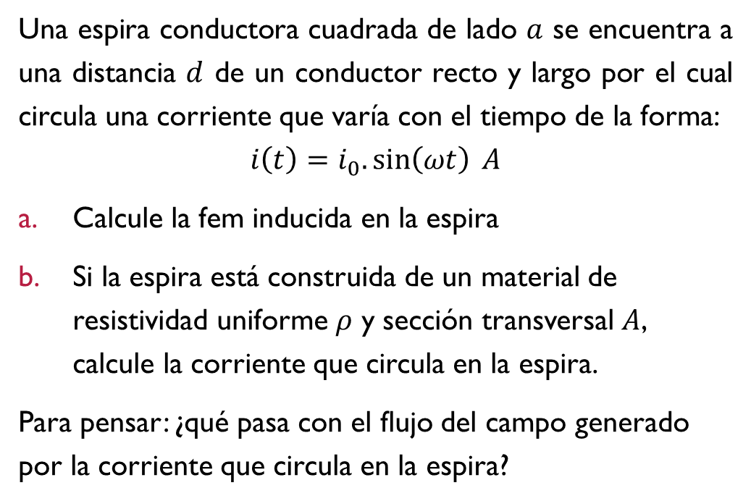
Ejemplo 4
Una espira conductora cuadrada de lado $a$ se encuentra a una distancia $d$ de un conductor recto y largo por el cual circula una corriente que varía con el tiempo de la forma:
$$i\left(t\right)=i_{0}.\sin\left(ωt\right) A$$
Calcule la fem inducida en la espira
Si la espira está construida de un material de resistividad uniforme $ρ$ y sección transversal $A$, calcule la corriente que circula en la espira.
Para pensar: ¿qué pasa con el flujo del campo generado por la corriente que circula en la espira?

